Slide 1
Programação para Dispositivos Móveis Aula 5
Prof. André Luiz Braga
M.Sc - COPPE/UFRJ
D.Sc – IBM Silicon Valley Lab / COPPE / UFRJ
IBM Certified Sr. IT Architect / Open Group

Slide 2
Programação para Dispositivos Móveis - Aula 5
Mensagens e Alertas
AlertDialog
Toast
Ciclo de Vida
Nascimento
Pausa
Parada
Coma
Morte
Resucitação
Renascimento

Slide 3
Programação para Dispositivos Móveis Aula 5
Mensagens e Alertas
AlertDialog
Simples mensagens (Nao apropriado)
Continuidade de fluxo (sim ou não)
Alertas de problemas e se deseja continuar
Múltiplas opções
Múltiplos ítens delecionados
Duração infinita
Toast
Simples mensagens
Não interagem com perguntas
Apenas informacao
Duração limitada

Slide 4
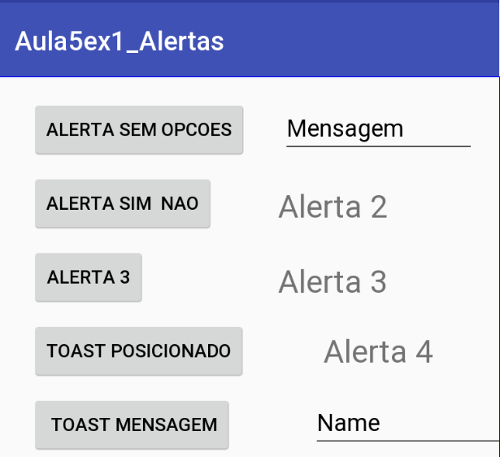
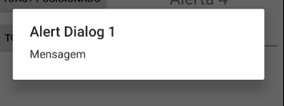
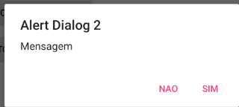
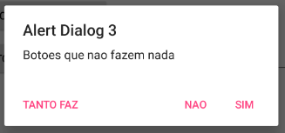

Programação para Dispositivos Móveis Aula 5 – Alertas e Mensagens

Slide 5
Programação para Dispositivos Móveis Aula 5 – Alertas – AlertDialog
AlertDialog.Builder builder1 = new AlertDialog.Builder(view.getContext());
builder1.setTitle("Alert Dialog 1"); builder1.setMessage(<String de Mensagem>);
builder1.create(); builder1.show();

Slide 6
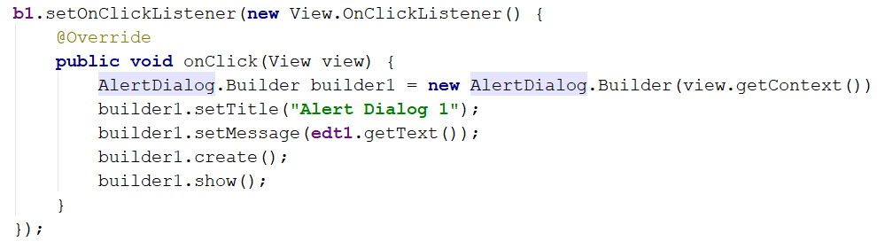
Programação para Dispositivos Móveis Aula 5 – Alertas – AlertDialog – Ex1 - a

Slide 7
Programação para Dispositivos Móveis Aula 5 – Alertas – AlertDialog
AlertDialog.Builder builder2 = new AlertDialog.Builder(view.getContext()); builder2.setTitle(...); builder2.setMessage(...); builder2.setPositiveButton(<texto>, new DialogInterface.OnClickListener() { @Override public void onClick(DialogInterface dialogInterface, int i) { ...
} }); builder2.setNegativeButton(<texto>, new DialogInterface.OnClickListener() { @Override public void onClick(DialogInterface dialogInterface, int i) { ...
} }); builder2.create(); builder2.show();

Slide 8
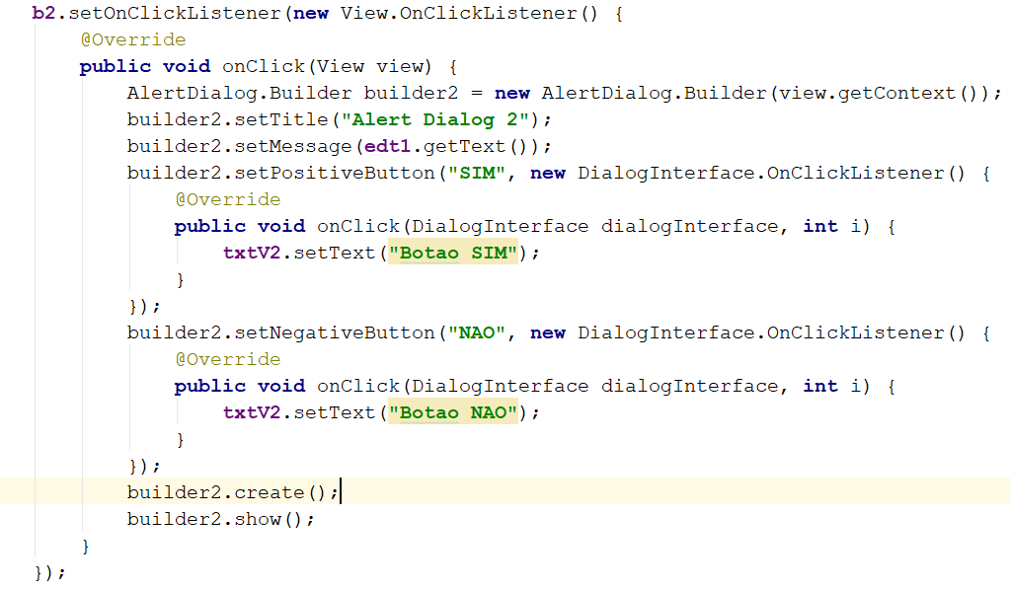
Programação para Dispositivos Móveis Aula 5 – Alertas – AlertDialog – Ex1 - b

Slide 9
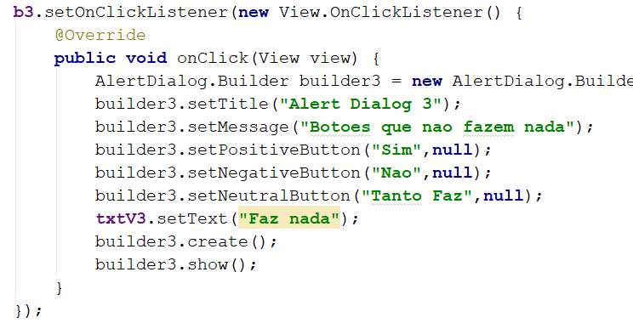
Programação para Dispositivos Móveis Aula 5 – Alertas – AlertDialog – Ex1 - c

Slide 10
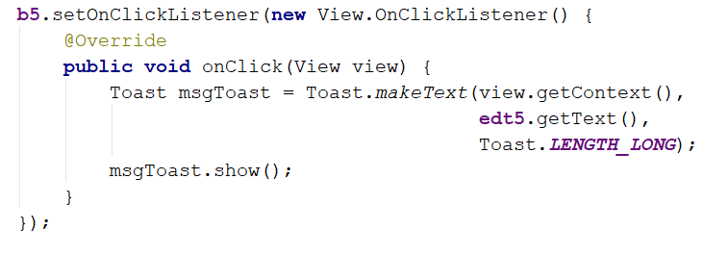
Programação para Dispositivos Móveis Aula 5 – Alertas – Toast – Ex1 - d

Slide 11
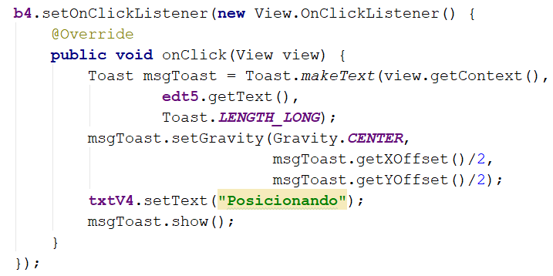
Programação para Dispositivos Móveis Aula 5 – Alertas – Toast – Ex1 - e

Slide 12
Programação para Dispositivos Móveis - Aula 5
Ciclo de Vida
Nascimento
Pausa
Parada
Coma
Morte
Resucitação
Renascimento

Slide 13
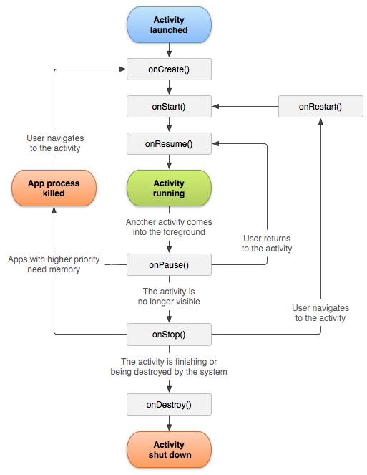
Programação de Aplicações Móveis (Android) Activity – Ciclo de Vida
Criação inicial
Fora do plano frontal
Reiniciado
Parado
Pausado
Fechado
Destruido

Slide 14
Programação de Aplicações Móveis (Android) Activity – Ciclo de Vida – Exemplo - Teste
protected void onCreate(Bundle savedInstanceState) { super.onCreate(savedInstanceState); setContentView(R.layout.activity_painel_inicial); System.out.println(" --------------------------------------"); System.out.println(" ACTIVITY PRINCIPAL - OnCreate"); System.out.println(" --------------------------------------"); } @Override protected void onStart() { super.onStart(); System.out.println(" --------------------------------------"); System.out.println(" ACTIVITY PRINCIPAL - OnStart"); System.out.println(" --------------------------------------"); } @Override protected void onResume() { super.onResume(); System.out.println(" --------------------------------------"); System.out.println(" ACTIVITY PRINCIPAL - OnResume"); System.out.println(" --------------------------------------"); } @Override protected void onRestart() { super.onRestart(); System.out.println(" --------------------------------------"); System.out.println(" ACTIVITY PRINCIPAL - OnRestart"); System.out.println(" --------------------------------------"); }

Slide 15
Programação de Aplicações Móveis (Android) Activity – Ciclo de Vida – Exemplo - Teste
@Override protected void onPause() { super.onPause(); System.out.println(" --------------------------------------"); System.out.println(" ACTIVITY PRINCIPAL - OnPause"); System.out.println(" --------------------------------------"); } @Override protected void onStop() { super.onStop(); System.out.println(" --------------------------------------"); System.out.println(" ACTIVITY PRINCIPAL - OnStop"); System.out.println(" --------------------------------------"); } @Override protected void onDestroy() { super.onDestroy(); System.out.println(" --------------------------------------"); System.out.println(" ACTIVITY PRINCIPAL - OnDestroy"); System.out.println(" --------------------------------------"); } }

Slide 16
Programação de Aplicações Móveis (Android) Activity – Ciclo de Vida – (1) – NASCEU!!!

Slide 17

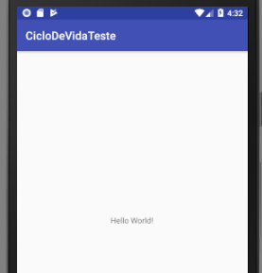
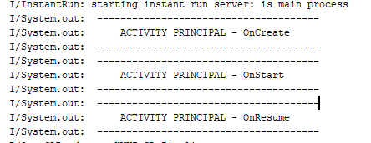
Programação de Aplicações Móveis (Android) Activity – Ciclo de Vida – (1) – NASCEU!!!

Slide 18
Programação de Aplicações Móveis (Android) Activity – Ciclo de Vida (2) – DORMIU!!!

Slide 19
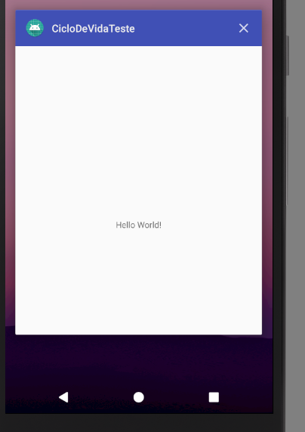
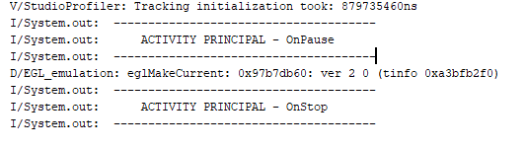
Programação de Aplicações Móveis (Android) Activity – Ciclo de Vida (2) – DORMIU!!!

Slide 20
Programação de Aplicações Móveis (Android) Activity – Ciclo de Vida (3.1) – TÁ EM COMA!!!

Slide 21
Programação de Aplicações Móveis (Android) Activity – Ciclo de Vida (3.2) – MORREU!!!

Slide 22
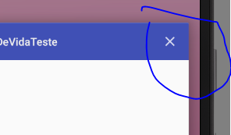
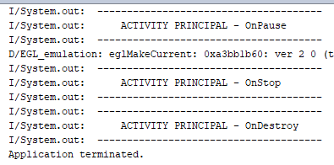
Programação de Aplicações Móveis (Android) Activity – Ciclo de Vida (3.2) – MORREU!!!

Slide 23
Programação de Aplicações Móveis (Android) Activity – Ciclo de Vida (4) - RESUCITOU !!!!!!

Slide 24

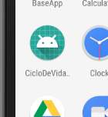
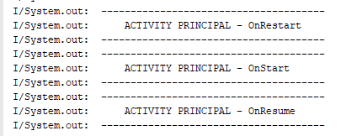
Programação de Aplicações Móveis (Android) Activity – Ciclo de Vida (4) - RESUCITOU !!!!!!

Slide 25
Programação de Aplicações Móveis (Android) Activity – Ciclo de Vida (5) – NASCEU DE NOVO !!!

